Slide 1
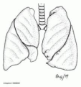
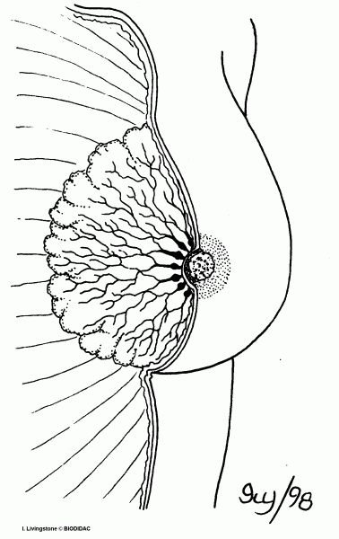


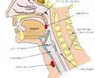




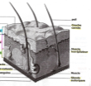

Alimta® = Pemetrexed
Solvant
EPPI
NaCl 0.9% G5% 100mL
250mL
500mL
Indications
Pulmonaire
Sein
Rénal
Ovaire
ORL
Digestif
Vessie
Prostate
Hématologique
Dermatologique
Cérébral
Monothérapie
Protocole multiple
Conservation avant utilisation du flacon:
T°ambiante
Réfrigérateur
DMS
Tubulure
Standard
Sans PVC
Opaque
Seringue
oui non
Conservation après utilisation du flacon:
T°ambiante
Réfrigérateur
Elimination
Diffuseur
oui non
Prêt à l’emploi?
Oui Non

Slide 2
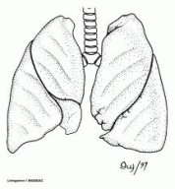
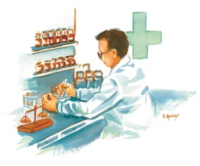

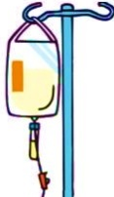


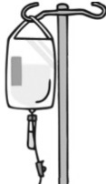
Alimta®=Pemetrexed
-Cancer Bronchique Non à Petites Cellules
-Mesothéliome
Antimétabolite
Conservation avant reconstitution:
T° ambiante
Solvant: NaCl 0.9% 100mL
Reconstitution:
500mg: reconstitution avec 20mL de NaCl
100mg: reconstitution avec 4mL de NaCl
Illustration flacon
Conservation après reconstitution: Frigo + 24h
Monothérapie
Prémédication antiémétisante
Toxicités -hématologique
- cutanée
-digestive
ou
Association avec un sel de platine

